Slide 1
6조 계산기 과제
20171632 서현재
20171638 송지영
20171644 안중민
20171650 오예린

Slide 2
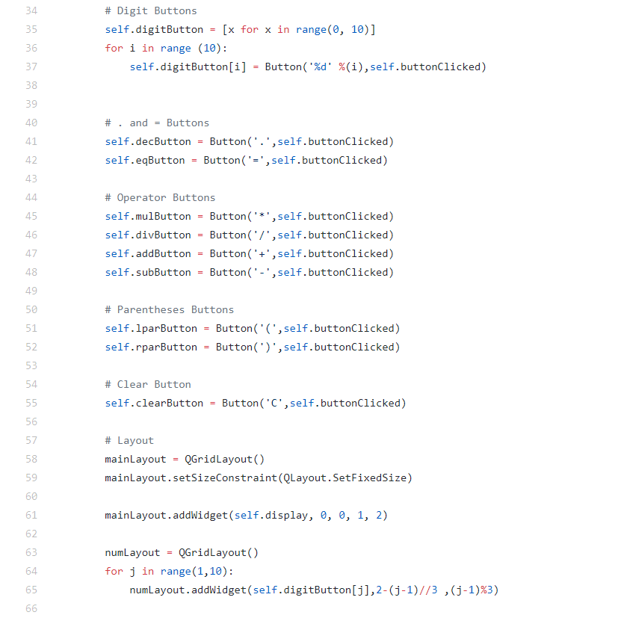
Assignment7

Slide 3
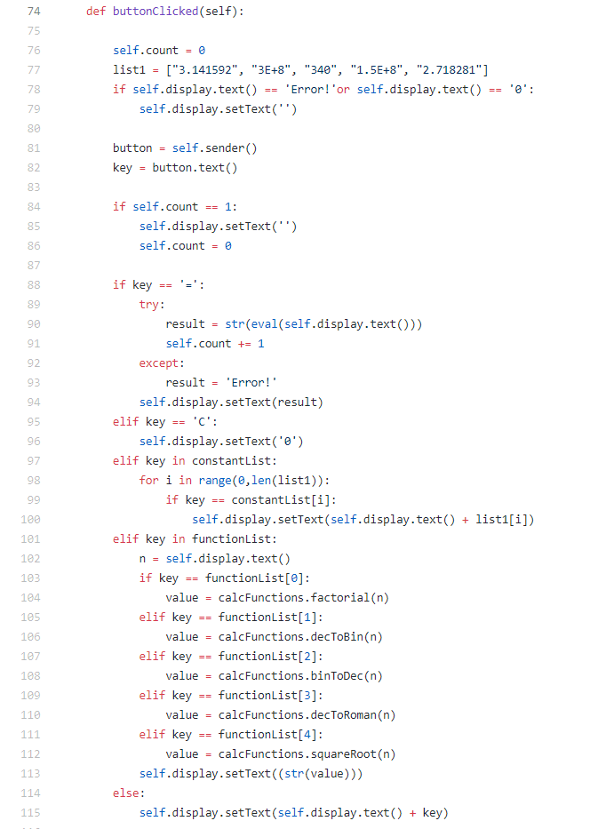
Assignment8

Slide 4
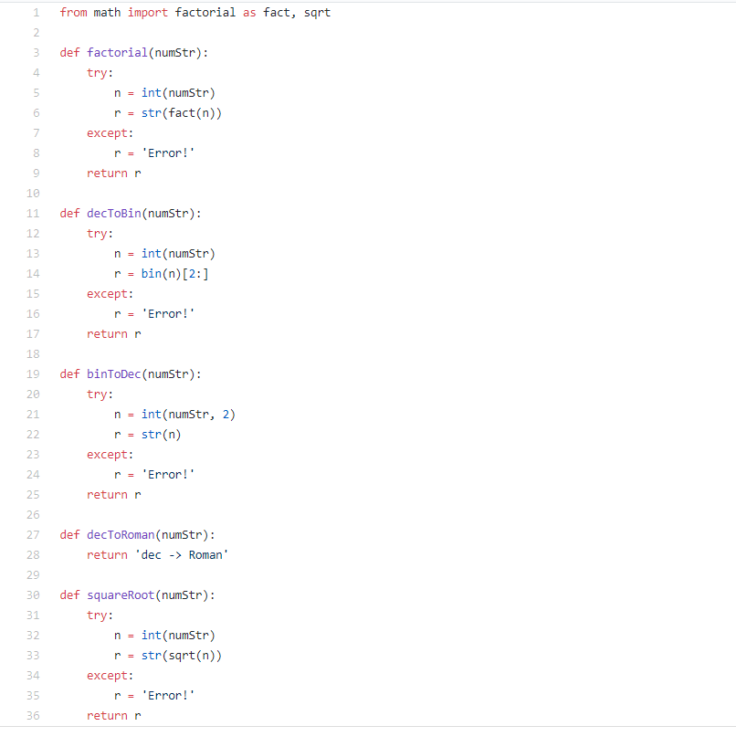
Assignment8 (calcFunction.py)

